Slide 1


Рекурсия, пълно изчерпване и търсене с връщане назад
ИТ Кариера
Учителски екип Обучение за ИТ кариера
https://it-kariera.mon.bg/e-learning
1

Slide 2

Съдържание
Рекурсия и рекурсивни алгоритми. Упражнения
Пълно изчерпване и търсене с връщане назад (backtracking). Задача за осемте царици
Упражнения: имплементация на backtracking алгоритъм

Slide 3
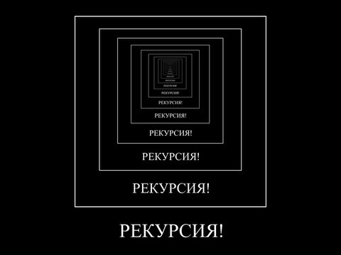
Какво е рекурсия?
3

Slide 4
Какво е рекурсия?
Техника за решаване на задачи
Разделя задачата на подзадачи от същия тип
Включва функция, извикваща себе си
Функцията трябва да има граничен случай
Всяка стъпка от рекурсията трябва да се движи към граничния случай

Slide 5
Видове рекурсия
Пряка рекурсия
Метода А директно се обръща към себе си.
Непряка рекурсия
А се обръща към В, В се обръща към А.
Възможно е и А->В->С->А
void A( ) {
…
A( );
}
void A( ) {
…
B( );
}
void B( ) {
…
A( );
}

Slide 6
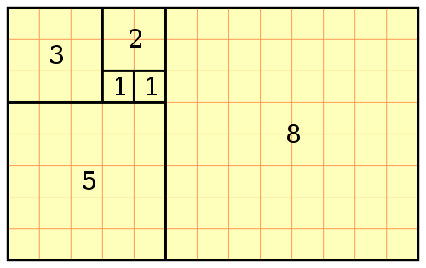
Редица на Фибоначи
Задача
6

Slide 7
Редица на Фибоначи
Създайте рекурсивна програма, която:
намира N-тия член на редицата на Фибоначи: 1, 1, 2, 3, 5, 8, 13, 21, 34, 55, 89, ...
въведете N в конзолата
N=5
5

Slide 8
Редица на Фибоначи – етапи на изграждане на рекурсивно решение
1 стъпка: Параметризация - определят се параметрите, свързани с решението на задачата. В случая ни е необходим един параметър N, който показва кой по ред е члена на редицата (първи, втори, трети и т.н.).
1
1
2
3
5
N=1
N=2
N=3
N=4
N=5

Slide 9
Редица на Фибоначи – етапи на изграждане на рекурсивно решение
2 стъпка: Редукция - намира се рекурсивна връзка между параметрите на дадената задача и тези на подзадачата/ите от същия вид, приличаща на изходната (рекурсивна дефиниция). Редукцията се свързва с процеса на извеждане на N-то число от редицата на Фибоначи. По дефиниция знаем, че то е сума от (N-1) - вото и (N-2) - рото число.
1
1
2
3
5
N=1
N=2
N=3
N=4
N=5
3-2
3-1
4-1
5-1
4-2
5-2

Slide 10
Редица на Фибоначи – етапи на изграждане на рекурсивно решение
3 стъпка: Условие за край (гранично условие) - определя се подзадача, чието решение е не рекурсивно и води до завършване на алгоритъма. Обикновено се използват гранични елементи - първи, последен.
1
1
N=1
N=2
граничен случай

Slide 11
Редица на Фибоначи – механизъм на действие
Разгъване на рекурсията (слизане към дъното, към граничния случай)
fib(5)
fib(4)
fib(3)

Slide 12
Редица на Фибоначи – механизъм на действие
Разгъване на рекурсията (слизане към дъното, към граничния случай)
fib(5)
fib(4)
fib(3)
fib(3)
fib(2)
fib(2)
fib(1)

Slide 13
Редица на Фибоначи – механизъм на действие
Разгъване на рекурсията (слизане към дъното, към граничния случай)
fib(5)
fib(4)
fib(3)
fib(3)
fib(2)
fib(2)
fib(1)
fib(2)
fib(1)
граничен случай

Slide 14
Редица на Фибоначи – механизъм на действие
Свиване на рекурсията
fib(5)
fib(4)
fib(3)
fib(3)
1
1
1
1
1

Slide 15
Редица на Фибоначи – механизъм на действие
Свиване на рекурсията
fib(5)
fib(4)
2
2
1

Slide 16
Редица на Фибоначи – механизъм на действие
Свиване на рекурсията
fib(5)
3
2

Slide 17
Редица на Фибоначи – механизъм на действие
Свиване на рекурсията
5
край!

Slide 18
Редица на Фибоначи – решение
static void Main(string[] args)
{
int n = 5;
int fibN = Fib(n);
Console.WriteLine(fibN);
}
public static int Fib(int n)
{
if (n == 1 || n == 2)
{
return 1;
}
return Fib(n - 1) + Fib(n - 2);
}

Slide 19
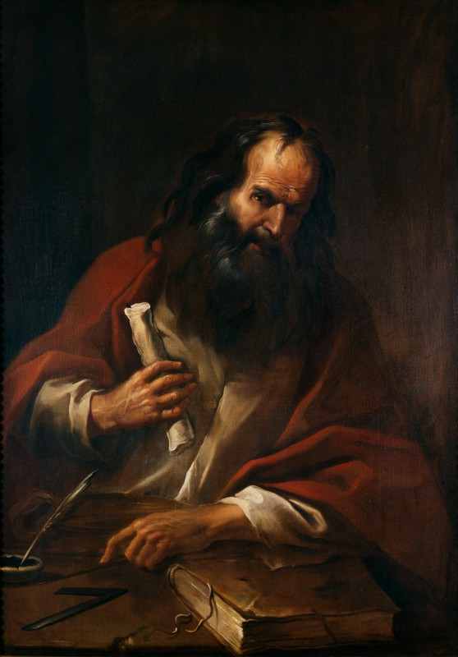
Намиране на
най-голям общ делител
Задача
19

Slide 20
НОД
Създайте рекурсивна програма, която:
намира най-големия общ делител на две цели числа а и b
въведете стойностите на а и b в конзолата
а=35 b=14
7

Slide 21
НОД. Алгоритъм на Евклид с изваждане – алгоритъм
Стъпка 1. Въведете стойности за а и b.
Стъпка 2. Ако а ≠ b изпълни изпълни стъпка 3.
ако а = b изпълни стъпка 5.
Стъпка 3. Ако а>b изпълни а=а-b;
ако а<b изпълни b=b-a;
Стъпка 4. Изпълни стъпка 2.
Стъпка 5. Изведи а.
Стъпка 6. Край на алгоритъма.

Slide 22
НОД. Алгоритъм на Евклид с изваждане
NOD(35, 14)
a>b
NOD(35-14, 14)
NOD(21-14, 14)
NOD(7, 14-7)
a>b
a<ba>b
a=b
граничен случай
NOD(7, 7)=7

Slide 23
НОД. Алгоритъм на Евклид с деление – алгоритъм
Стъпка 1. Въведете стойности за а и b.
Стъпка 2. Ако b > 0 изпълни изпълни стъпка 3.
ако b=0 изпълни стъпка 4.
Стъпка 3. Изпълни:
r=b;
b=a%b;
a=r;
Стъпка 4. Изведи а.
Стъпка 5. Край на алгоритъма.

Slide 24
НОД. Алгоритъм на Евклид с деление
граничен случай
NOD(35, 14)
b≠0
NOD(14, 35%14)
NOD(7, 14%7)
NOD(7, 0)=7
b≠0
a<bb=0

Slide 25
Намиране на
най-малко общо кратно
Задача
25

Slide 26

НОК
Създайте рекурсивна програма, която:
намира най-малкото общо кратно на две цели числа а и b
въведете стойностите на а и b в конзолата
а=6 b=15
60

Slide 27
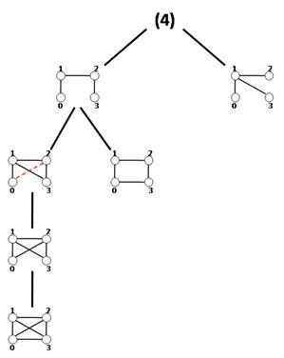
Backtracking
Търсене с връщане назад
27

Slide 28
Какво е Backtracking?
Как работи backtracking?
Клас алгоритми за намиране на всички решения на някаква комбинаторна задача.
В това число намиране на всички пътища от София до Варна
На всяка стъпка рекурсивно се преглеждат всички перспективни възможности
Всички не перспективни възможности се отхвърлят възможно най-рано
Времето на работа е експоненциално

Slide 29
Backtracking
Backtracking поставя въпроси като:
Колко начина за…съществуват?
Има ли начин за…
Кои са всички възможни решения?
Кое е оптималното решение?

Slide 30
Backtracking – алгоритъм
1 стъпка: Конструира се едно частично решение.
2 стъпка: Проверява се дали частичното решение е общо (търсеното). Ако е така, решението се запомня или извежда и процесът на търсене или завършва, или продължава по същата схема, докато бъдат генерирани всички възможни решения.
3 стъпка: В противен случай се прави опит текущото частично решение да се продължи (според условието на задачата).
4 стъпка: Ако на някоя стъпка се окаже невъзможно ново разширяване, извършва се връщане назад към предишното частично решение и се прави нов опит то да се разшири (продължи) по друг, различен от предишния, начин.

Slide 31
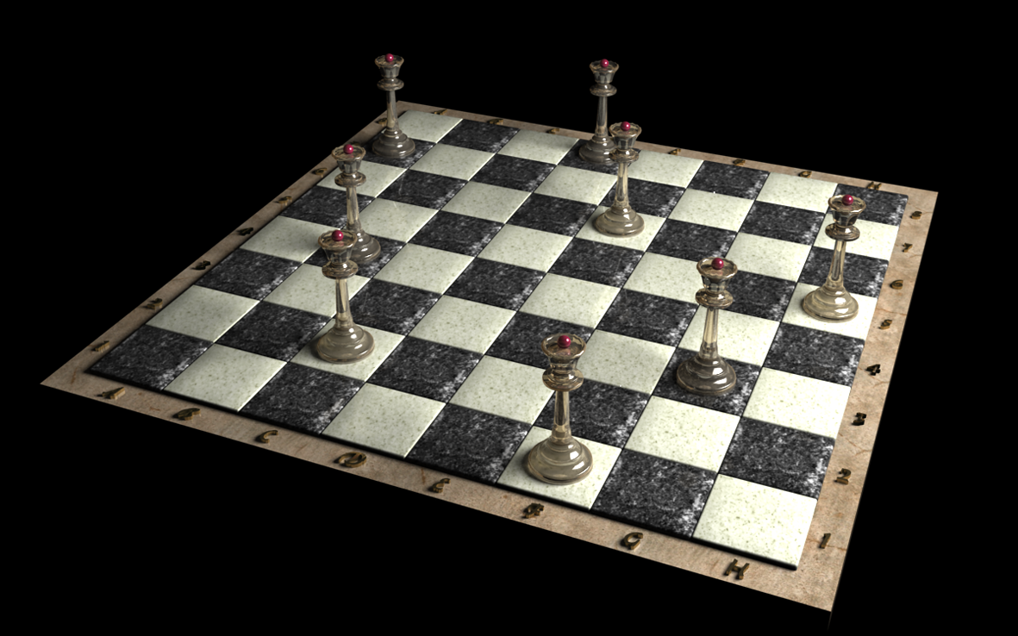
Задача за осемте царици
31

Slide 32
Задача за осемте царици
Шахматната дъска е разделена на 64 клетки, образуващи осем хоризонтала и осем вертикала. Най-силната шахматна фигура е царицата, тъй като тя може да атакува всяка клетка по хоризонтала, вертикала и диагонала. В задачата с осемте царици се търси решение на това как те да бъдат разположени на шахматната дъска така, че никоя от тях да не е нападната от останалите.

Slide 33
Задача за осемте царици
Ще поставяме по една царица (Q1, Q2, …….Q8) във всяка вертикала, започвайки с първата клетка по вертикал и хоризонтал.
На фигурата вдясно са оцветени клетките, които тя може да атакува.
Q1

Slide 34
Задача за осемте царици
Проследяваме възможностите за поставяне на втората царица по втория вертикал.
На фигурата вдясно са оцветени клетките, които са атакувани до момента.
Q1
 | Q2

Slide 35
Задача за осемте царици
Проследяваме възможностите за поставяне на третата царица по третия вертикал.
На фигурата вдясно са оцветени клетките, които са атакувани до момента.
Q1
 | Q2
 |  | Q3

Slide 36
Задача за осемте царици
Проследяваме възможностите за поставяне на четвъртата царица по четвъртия вертикал.
На фигурата вдясно са оцветени клетките, които са атакувани до момента.
Q1
 |  |  | Q4
 | Q2
 |  | Q3

Slide 37
Задача за осемте царици
Проследяваме възможностите за поставяне на петата царица в петия вертикал.
На фигурата вдясно са оцветени клетките, които са атакувани до момента.
Оказа се, че стигнахме до “задънена улица”.
Q1
 |  |  | Q4
 | Q2
 |  |  |  | Q5
 |  | Q3

Slide 38
Задача за осемте царици
Връщаме се на предходната стъпка, за да помислим за друга алтернатива.
Q1
 |  |  | Q4
 | Q2
 |  | Q3

Slide 39
Задача за осемте царици
Поставяме Q5 в петата клетка на последния ред. В предишното решение тя беше в четвъртата клетка отгоре надолу.
На фигурата вдясно са оцветени клетките, които са атакувани до момента.
Q1
 |  |  | Q4
 | Q2
 |  | Q3
 |  |  |  | Q5

Slide 40
Задача за осемте царици
Поглеждаме към шестата вертикала и виждаме, че там нямаме възможност да поставим царица.
Изчерпвайки всички възможни места за царицата по петата вертикала, трябва да се върнем към четвъртата вертикала.
Q1
 |  |  | Q4
 | Q2
 |  | Q3
 |  |  |  | Q5

Slide 41
Задача за осемте царици
Проследяваме нова възможност за поставяне на четвъртата царица в четвъртия вертикал (в предишното решение тя беше във втората клетка).
Сега ще я поставим в седма клетка отгоре надолу.
На фигурата вдясно са оцветени клетките, които са атакувани до момента.
Q1
 | Q2
 |  | Q3
 |  |  | Q4

Slide 42
Задача за осемте царици
Поставяме Q5 в петия вертикал, втора клетка отгоре надолу.
На фигурата вдясно са оцветени клетките, които са атакувани до момента.
Q1
 |  |  |  | Q5
 | Q2
 |  | Q3
 |  |  | Q4

Slide 43
Задача за осемте царици
Поставяме Q6 в шести вертикал.
На фигурата вдясно са оцветени клетките, които са атакувани до момента.
Q1
 |  |  |  | Q5
 | Q2
 |  |  |  |  | Q6
 |  | Q3
 |  |  | Q4

Slide 44
Задача за осемте царици
Поставяме Q7 в седми вертикал.
На фигурата вдясно са оцветени клетките, които са атакувани до момента.
Оказва се, че в осми вертикал е невъзможно да поставим последната царица. Отново “задънена улица”.
Q1
 |  |  |  | Q5
 | Q2
 |  |  |  |  | Q6
 |  | Q3
 |  |  |  |  |  | Q7
 |  |  | Q4

Slide 45
Задача за осемте царици
Отново се връщаме на предходните стъпки и мислим за други алтернативи.
На фигурата вдясно е показано крайното решение на задачата.
Q1
 |  |  |  |  |  | Q7
 |  |  |  | Q5
 |  |  |  |  |  |  | Q8
 | Q2
 |  |  | Q4
 |  |  |  |  | Q6
 |  | Q3

Slide 46

Обобщение
Рекурсията е:
Метод, който се обръща към себе си
Много мощна техника за прилагане на комбинаторни алгоритми
Всяка рекурсия трябва да има граничен случай
Рекурсията може да бъде вредна, ако не се използва правилно

Slide 47
Обобщение
Backtracking намира:
Всички решения/оптимално решение на комбинаторна задача чрез генериране на всички възможности
Отстранява не перспективните възможности

Slide 48



Министерство на образованието и науката (МОН)
Настоящият курс (презентации, примери, задачи, упражнения и др.) е разработен за нуждите на Национална програма "Обучение за ИТ кариера" на МОН за подготовка по професия "Приложен програмист"
Курсът се разпространява под свободен лиценз CC-BY-NC-SA

